Slide 1
通識答題技巧

Slide 2
考試模式
卷一 2HOURS(120MINS) (答約44分題目)
卷二1HOUR15MINS(75MINS) 答20分題目)
1. 全面運用資料
2. 2.5分鐘完成一分題目
(4分題即用約10分鐘完成)
1. 論文格式
2. 海量相關例子(避免只用資料例子)
3. 通識概念字眼
4. 留意a)通常是b)題的個別事例
5. a)題30分鐘、b)題45分鐘

Slide 3
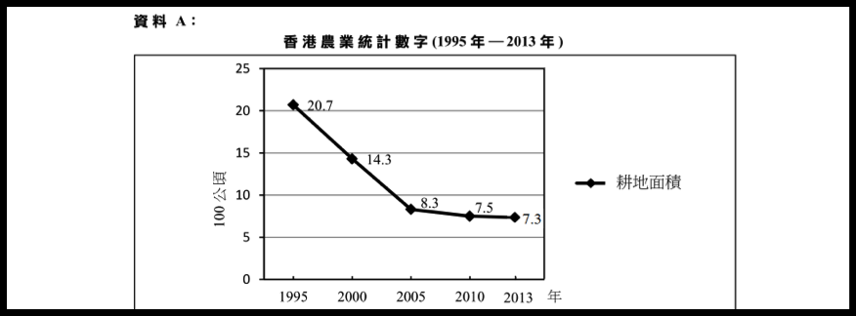
1. 數據題
A. 趨勢: 數據變化
1. 移動模式(上升、下降、波動、不變、先x後x、持續xx)
2. 宏觀: 最高/最低
3. 微觀: 特別年份/數字(轉折位)
4. 運算(相差:倍/實數/百份比)
5. 注意單位(百萬)/人次etc
6. 歸納現象
2016 描述資料A顯示香港農業的一些趨勢。 (4分)

Slide 4
描述資料A顯示香港農業的一些趨勢。 (4分)
a) 根據資料A，香港農業自1995年至2013年的發展，有明顯的式微的趨勢。圖一顯示了香港的可耕地數目，由95年的20.7(100公頃)，大幅下降至2013年的7.3(100公頃)，數量下降接近3倍。
而95至05年這10年間下降幅度最大，由20.7(100公頃)下降至8.3(100公頃)，可耕地減少接近六成。
而2010年起，香港可耕地下降趨勢則出現放緩，2010年及2013年分別是7.5及7.3(100公頃)，下降幅度明顯大大減少。

Slide 5
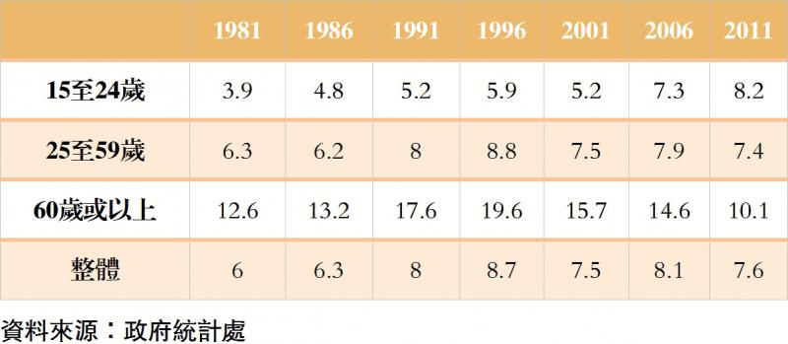
B. 模式: 不同數據項目的變化規律和關係
1. 宏觀: 最高/最低
2. 微觀: 特別年份/數字(轉折位)
3. 運算(相差:倍/實數/百份比)
4. 顯示的規律與關係: (X愈…Y愈…)
5. 注意單位(百萬)/人次etc
6. 歸納現象
在職貧窮率
試描述資料呈現有關在職貧窮的模式。 (4分)

Slide 6
試描述資料呈現有關在職貧窮的模式。 (4分)
年紀愈大，在職貧窮的問題愈嚴重。60歲或以上的在職貧窮率在1981年至2011年浮沉在10.1%-19.6%之間，數字是組別中最高，相比來說，25-59歲則上落在6.2-8.8%之間，數字是組別中最低，可見老年貧窮更為嚴重。 「青年貧窮」漸趨嚴重。15-24歲在1981年至1996年維持在3.9%-5.9%之間，25至29歲則維持在6.2%-8.8%之間，不過，在2001-2011年，15-24歲升至5.2%-8.2%之間，而25至29歲則維在約7%左右。雖然30年間25-29歲的在職貧窮較嚴重，但兩者在後10年間的差距有所縮窄，反映「青年貧窮」漸趨嚴重。

Slide 7
2014 描述資料A顯示的香港成年人的暴飲模式。(4分)
根據資料A，暴飲行為則重男性。而男性暴飲者在所有年齡組別百分比均是最高，比女性高5.7-12.4%。
暴飲行為會隨年齡下降。女性暴飲者比例由18-24組別的4.6%，持續下降至55-64組別的0.7%。而男性暴飲者亦由25-34組別的15.6%持續下降至55-64組別的5.8%，整體亦由7.4%下降至5.8%，顯示暴飲行為會持著年紀而遞減。
比例最高的暴飲男性組別為25-34歲(15.6%)，而女性則是18-24歲(4.6%)；而最低的女性組別為55-64歲而男性則是18-24歲。
男女暴飲差別較大的是35-44歲組別，分別是14.3%及1.9%，相差12.4%。

Slide 8
C. 特徵: 不同數據項目的變化規律和關係
1. 宏觀: 最高/最低
2. 微觀: 特別年份/數字(轉折位)
3. 運算(相差:倍/實數/百份比)
4. 顯示的規律與關係: (X愈…Y愈…)
5. 注意單位(百萬)/人次etc
6. 歸納現象
2019 Q2b
描述資料B所示的塑膠廢物流動的兩個主要特徵。(5分)

